Slide 1

달밤의 베개싸움
베개를 던지고, 베개로 막으세요!

Slide 2
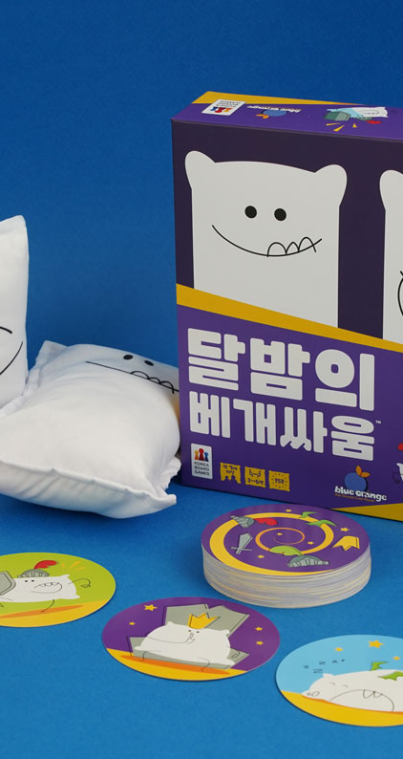
달밤이에요! 베개싸움을 해요!
게임소개
7세 이상
3~6명
카드의 지시에 따라 베개를 활용하세요
15분

Slide 3
카드를 모두 털면 승리!
게임목표
자기 카드 지시를 성공시키면 카드를 상자로 돌려놓을 수 있어요

Slide 4
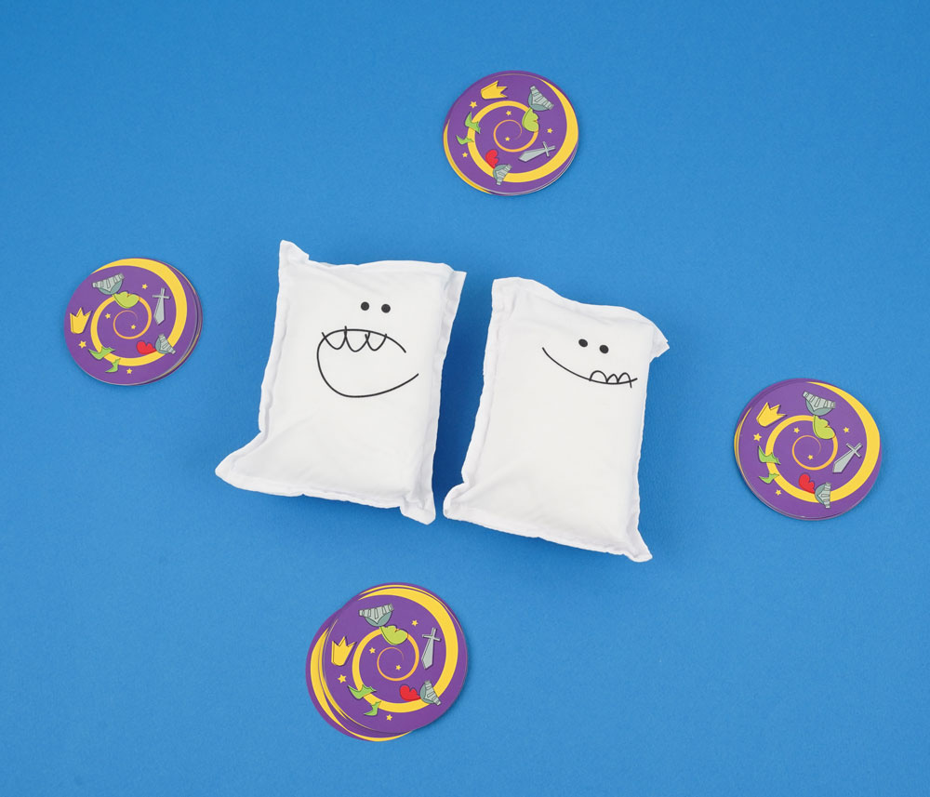
베개싸움을 준비합시다
게임준비
1. 베개 준비
- 3명 : 베개 1개
- 4~6명 : 베개 2개를 중앙에 놓아요
2. 행동 카드 준비
- 3~4명 : 12장씩
- 5~6명 : 8장씩 나눠받아요
3. 나눠받은 카드를 자기 앞에 뒷면이 위에 오게 쌓아요.

Slide 5
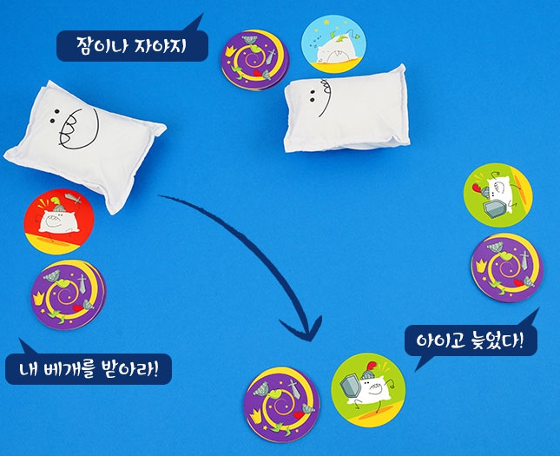
행동 & 판정
게임진행
모두 동시에 카드를 뒤집어 베개싸움을 해요.
판정 단계에 알맞게 행동했는지 확인하고, 맞게 한 사람만 카드를 상자에 돌려 놓아요.

Slide 6

공격!
카드설명
"방어"인 사람에게 베개를 던져요! "방어"가 없으면 베개를 집으면 안되요.

Slide 7

방어
카드설명
베개를 집어 방패로 삼으세요. "공격"인 사람이 없으면 베개를 집지 마세요.

Slide 8

쿨쿨
카드설명
베개를 베고 잠을 자세요.

Slide 9

쉿!
카드설명
이 카드가 공개되면 그 누구도 어떤 행동도 해선 안되요.

Slide 10
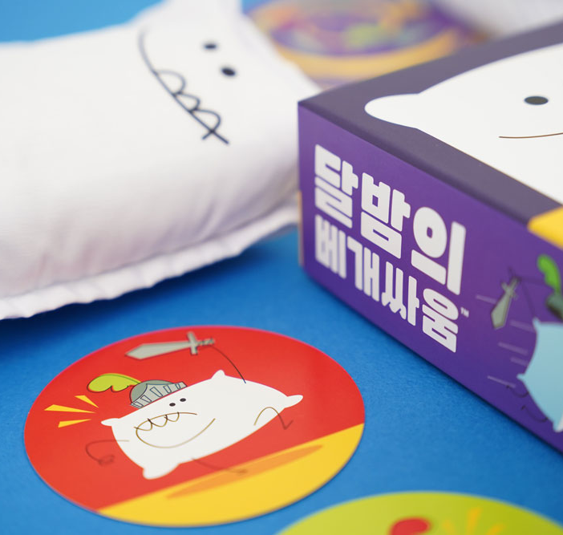
공긔여..! 앗, 쉿!
누구보다 먼저 카드를 손에서 비우세요!

